Slide 1
Планеты земной группы

Slide 5
Внутреннее строение меркурия.

Slide 8
Близкие к земным параметры значений размеров и массы Венеры свидетельствует о изначально схожих природных условиях на поверхностях обеих планет. Что справедливо и в отношении проблемы зарождения белковых форм.

Slide 9
18 октября 1967 года - Впервые была получена информация с планеты Венера.

Slide 13
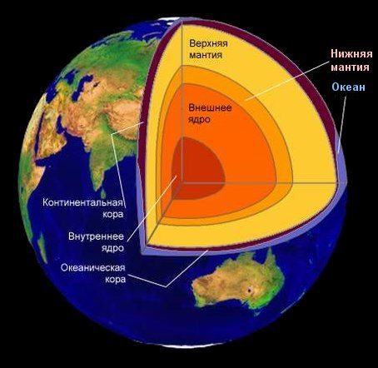

Slide 14
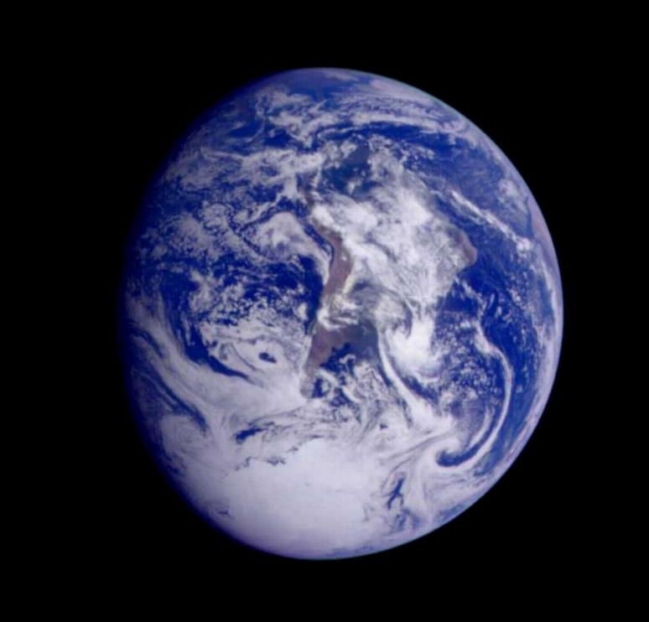

Slide 15
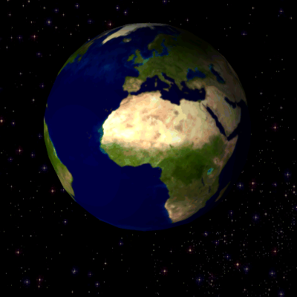

Slide 16
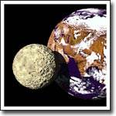

Slide 17
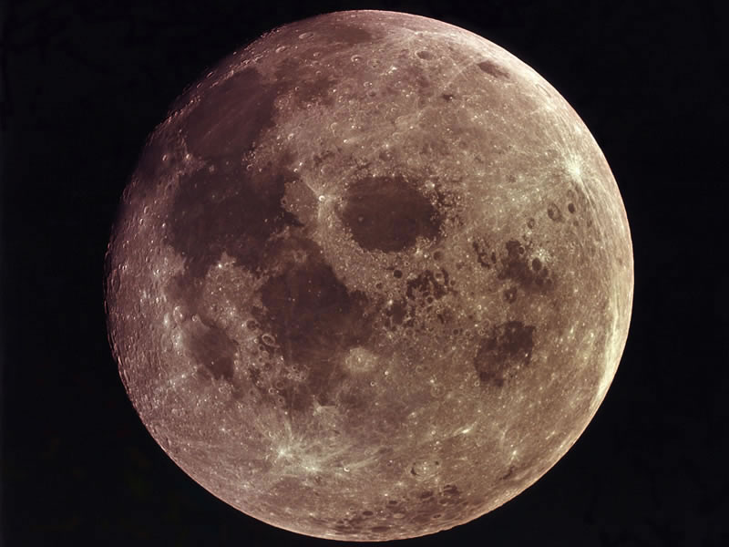

Slide 21
На этом снимке Марса, четвертой планеты солнечной системы, видны обширные каньоны, вздымающиеся ввысь вулканы, расползающиеся во все стороны ледяные поля, глубокие кратеры и высокие облака

Slide 22
Красная планета привлекает человечество как ни одно другое небесное тело.

Slide 23
Исследования космических аппаратов показали, что на Марсе есть высохшие русла естественных древних рек.

Slide 24
Когда-то на Красной планете плескался огромный океан, схожий с земным.

Slide 25
Планеты Земля и Марс. Этот снимок, полученный с космического аппарата "Галилео" и марсианского орбитальных аппаратов "Mars Global Survey", наглядно демонстрирует разницу размеров этих двух планет

Slide 26
Планета Марс будет очень яркой в ночном небе начиная с августа.

Slide 28
Выполните тест
1. Выберите планеты земной группы:
А)Меркурий, Венера, Марс, Земля
Б) Земля, Юпитер Сатурн, Марс
В) Марс, Земля, Уран, Юпитер
2) Какая из планет Солнечной системы имеет самый короткий год?
а) Земля; б) Меркурий; в) Венера.
3) Какая из планет имеет самые длинные сутки по сравнению с его годом?
а) Плутон; б) Меркурий; в) Юпитер.
4) Какая из планет земной группы находится ближе всего к Земле?
а) Марс; б) Венера; в) Меркурий.
5) Какая из планет является самой яркой на ночном небе?
а) Меркурий; б) Венера; в) Юпитер.
6) Названия спутников этой планеты переводятся как “страх” и “ужас”. О какой планете идет речь?
а) Юпитер; б) Плутон; в) Марс.
7) Какую планету называют красной?
а) Юпитер; б) Марс; в) Меркурий.

Slide 29
Домашнее задание
§15

